Slide 1

Introduction to
Artificial Intelligence
SUMMER 2023
Jiwoon Lee

Slide 2

PROCESS
Session 0
I ntroduce
- STUDY GOALS
- STUDY KEYPOINTS
P lan & Details
- STUDY DETAILS
- WEEKLY TASKS
- STUDY PLANS
Q &A
- Q&A & NETWORKING TIME

Slide 3
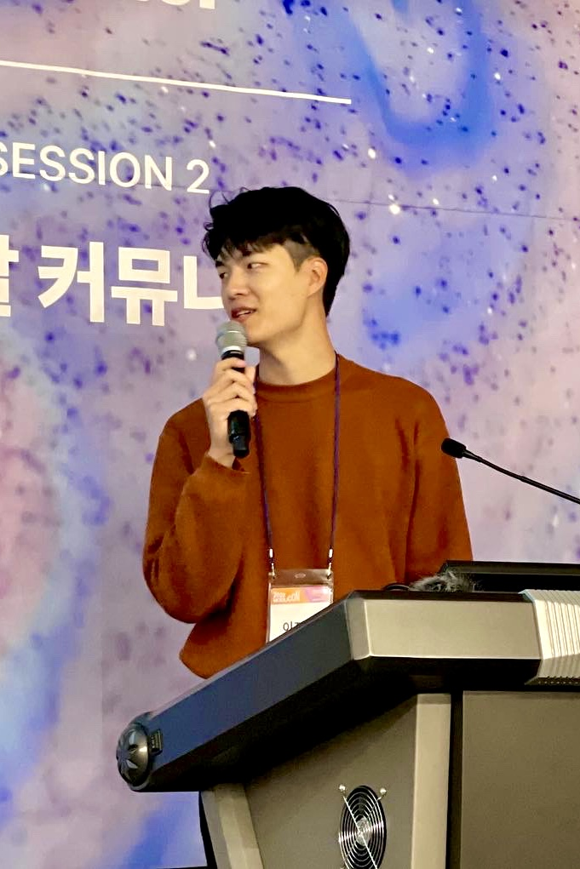
Jiwoon Lee 이 지 운
Kwangwoon University
Department of Computer Engineering
Affiliation
- Student researcher at Bio Computing and Machine Learning Lab
- (Former) Research intern at Qualcomm Institute – University of California, San Diego
- IEEE Seoul Section, CT Society Student Member
- Organizer of Machine Learning Community ‘DeepUser’
- Organizer of Kwangwoon Univ. Machine Learning Community ‘MI:RU’
- Organizer of Facebook Group ‘코딩이랑 무관합니다만,’

Slide 4
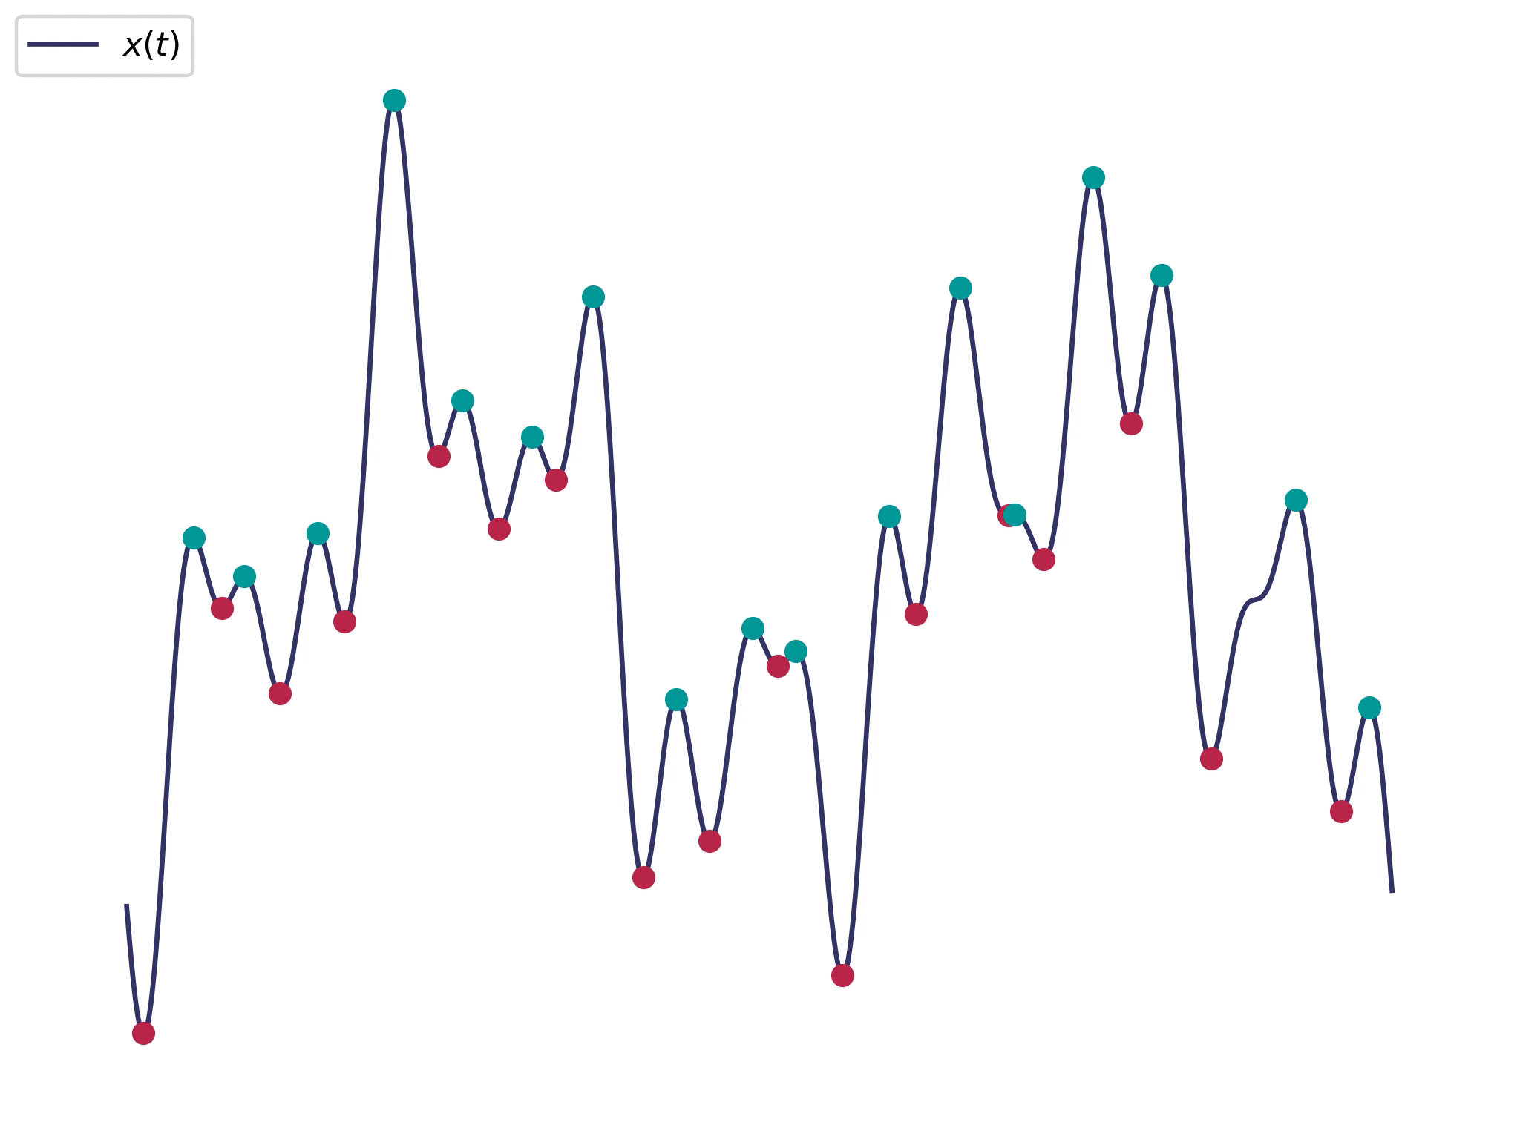
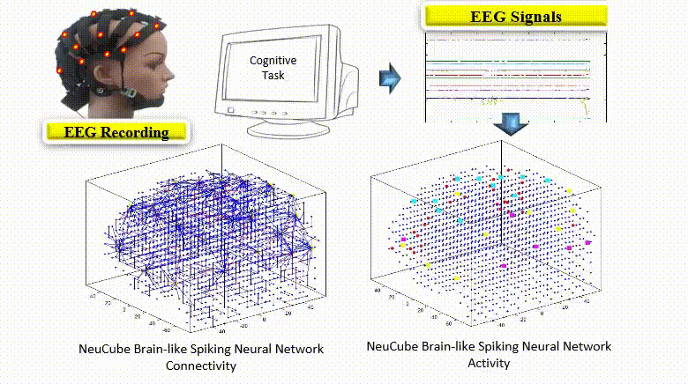
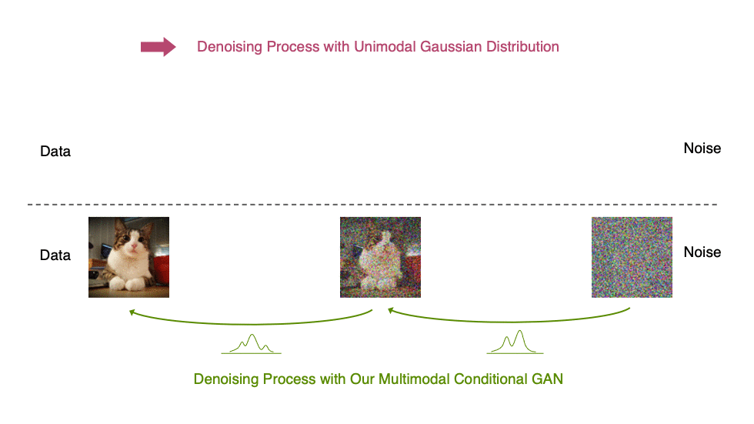
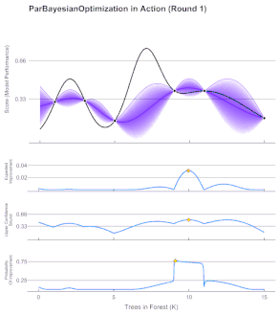
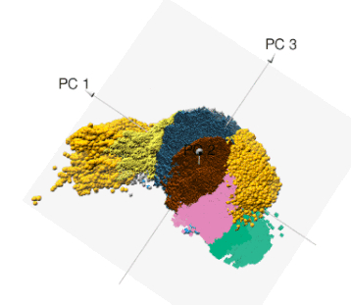
Research area
Computational neuroscience
Generative AI
Signal processing
Information theory
Machine Learning

Slide 5

INTRODUCE
STUDY GOALS
Introduction to Artificial Intelligence (Summer 2023)
Journey through the fascinating world of AI
Learn about the basic algorithms of Machine Learning and Artificial Intelligence
Explore the core concepts, techniques, and applications of AI and ML
Preparing you for a deep dive into advanced topics
INTERMEDIATE
Overall Level
Basic
Intermediate
Hard
Average

Slide 6
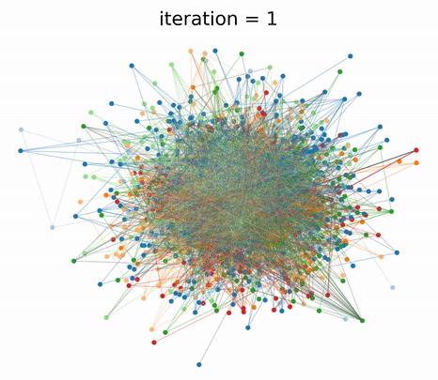
INTRODUCE
LECTURE KEYPOINTS
Intuitive understanding
With visualization

Slide 7

PLAN
WEEKLY TASKS
PERSONAL TASK
Submit Preliminary research about topic of the next presentation
‘Warning’
If task is not prepared
3 warnings == expulsion

Slide 8
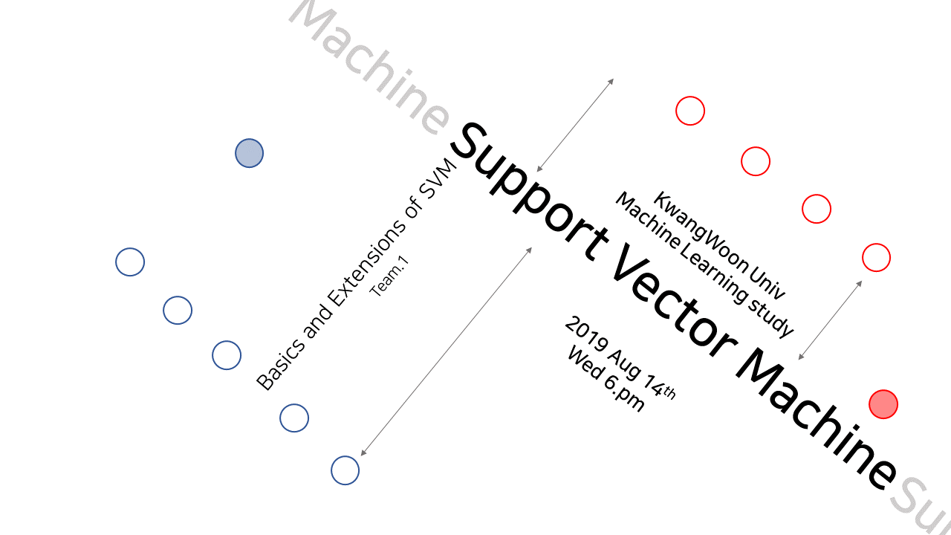
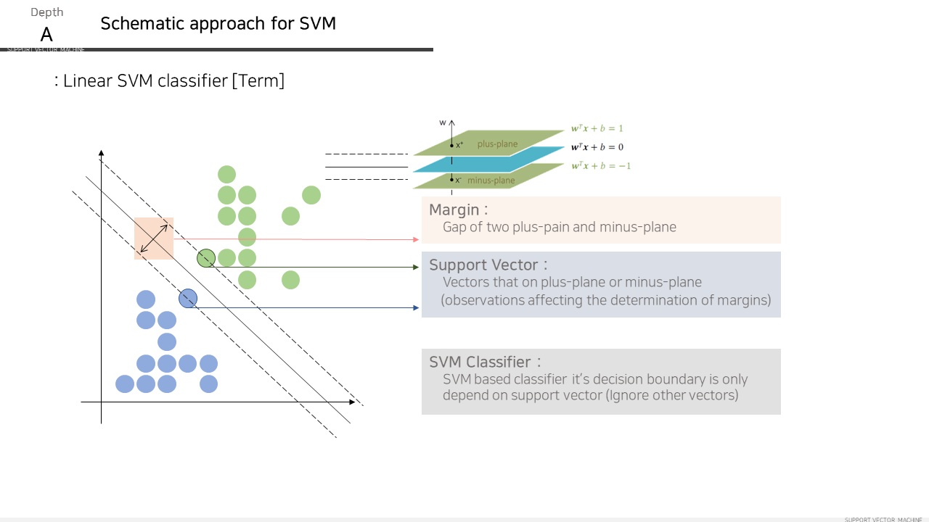
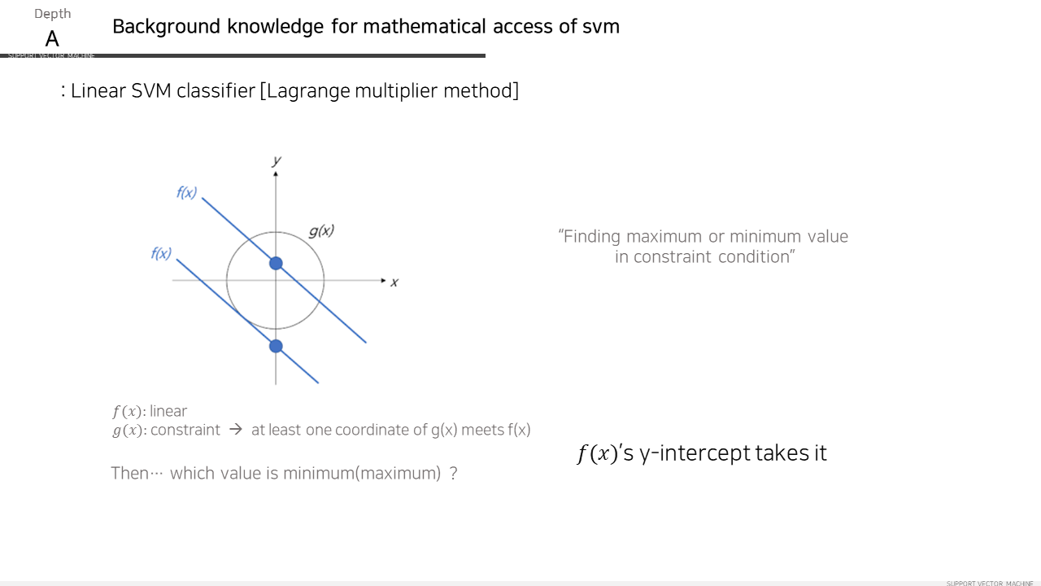
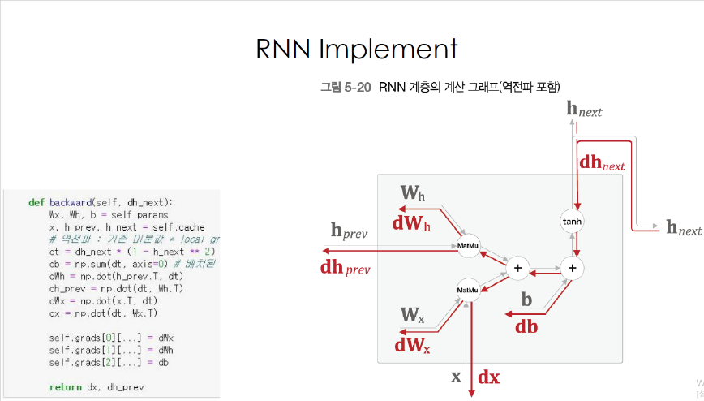
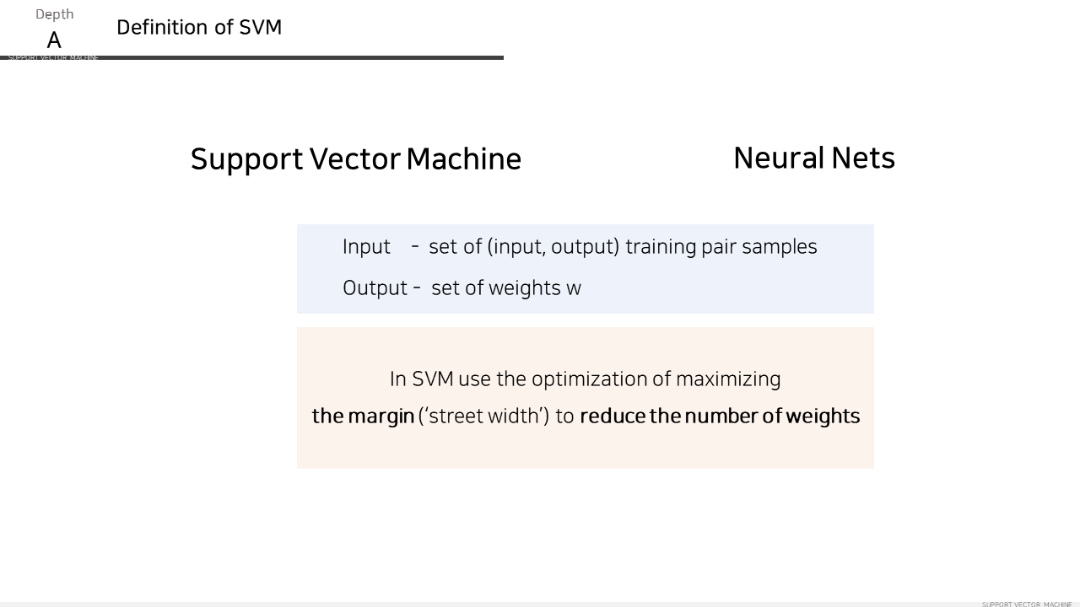
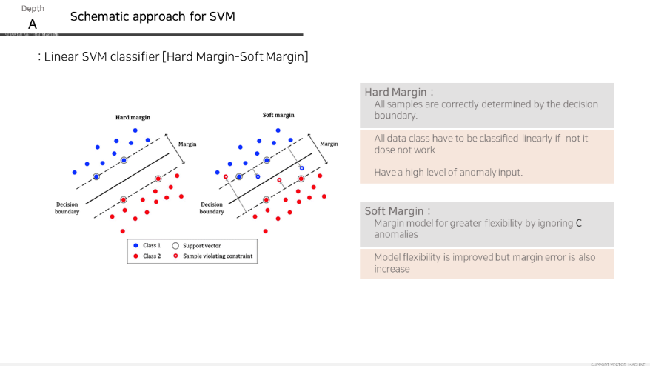
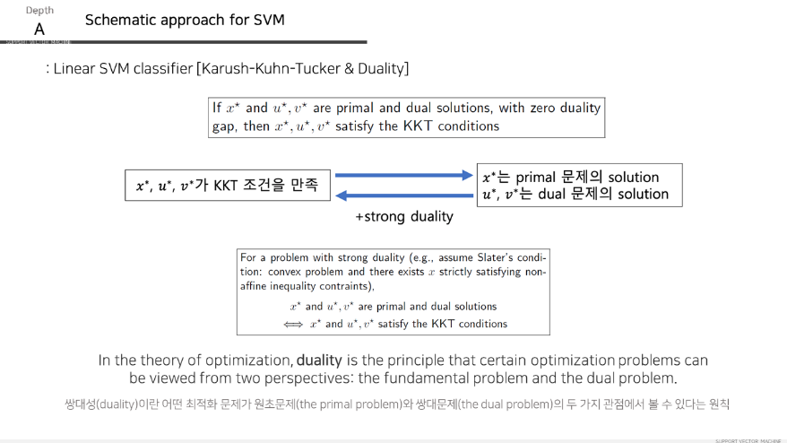
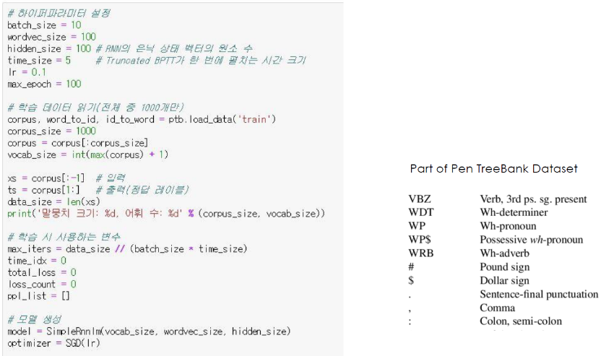
EXAMPLE
Section PPT
< Intro >
< Graphical Inst >
< Mathematical Inst >
< Implement >

Slide 9
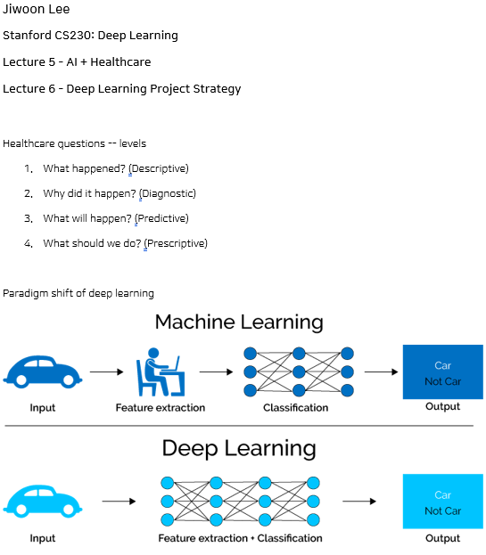
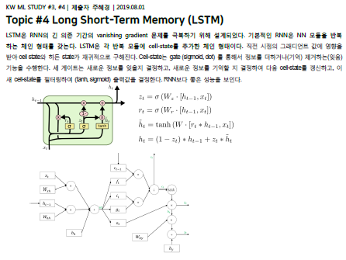
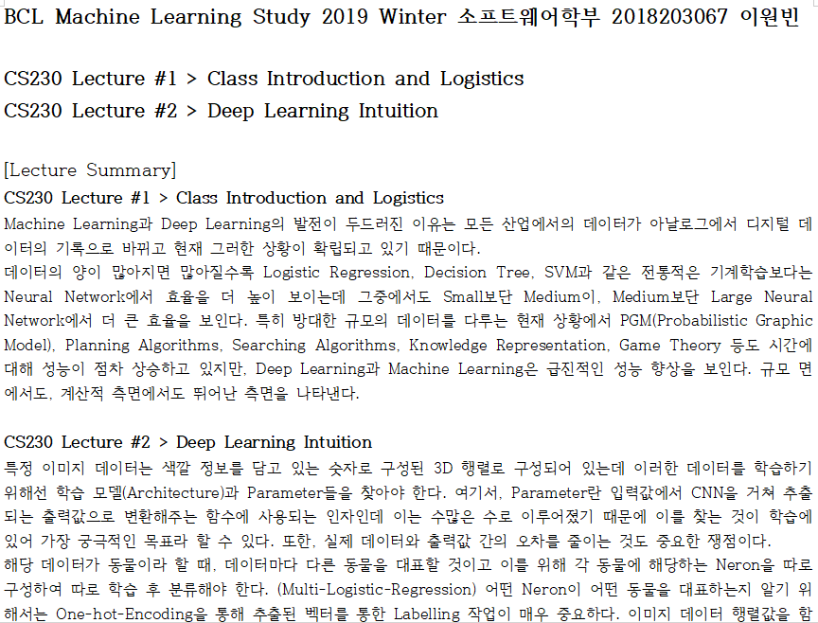
EXAMPLE
Weekly Assignment
<Preliminary research>

Slide 10
LECTURES
List of Topic
Lecture #1 - Probability Theorems and Metrics for Data Analysis
Lecture #2 - Introduction to Neural Network
Lecture #3 - Curse of Dimensionality and Dimensionality Reduction
Lecture #4 - Introduction to Time Series Analysis
Lecture #5 - Markov Chains and Value-Based Reinforcement Learning
Lecture #6 - Policy-Based Reinforcement Learning
Easy
Hard

Slide 11
LECTURES
List of Topic
Lecture #1 - Probability Theorems and Metrics for Data Analysis
Part 1: Introduction to Metrics for Data Analysis
Part 2: Data Scaling
Part 3: Probability Theorems
Part 4: Bayes Theorem
Part 5: Practice: Calculating Loss
Part 6: Normalization and the Normal Distribution
Part 7: Probability Theorems and Metrics Practices

Slide 12
LECTURES
List of Topic
Lecture #2 - Introduction to Neural Network
Part 1: Perceptron and Artificial Neurons
Part 2: Quick Review of Partial Derivatives
Part 3: Activation Functions
Part 4: Backpropagation Algorithm
Part 5: Convolutional Neural Networks (CNN)
Part 6: Recurrent Neural Networks (RNN)

Slide 13
LECTURES
List of Topic
Lecture #3 - Curse of Dimensionality and Dimensionality Reduction
Part 1: Introduction to Curse of Dimensionality
Part 2: Norm in Linear Algebra
Part 3: Projection and Dimensionality Reduction
Part 4: Visualization Techniques
Part 5: Curse of Dimensionality in Machine Learning
Part 6: Dimensionality Reduction Practices
Part 7: Visualization Practices

Slide 14
LECTURES
List of Topic
Lecture #4 - Introduction to Time Series Analysis
Part 1: Introduction to Time Series Analysis
Part 2: Time Series Components and Patterns
Part 3: Time Series Modeling: ARIMA
Part 4: Time Series Modeling: Seasonal ARIMA
Part 5: Time Series Modeling: Exponential Smoothing
Part 6: Time Series Modeling: ARIMA vs. Exponential Smoothing
Part 7: Time Series Analysis Practices

Slide 15
LECTURES
List of Topic
Lecture #5 - Markov Chains and Value-Based Reinforcement Learning
Part 1: Markov Chains
Part 2: Introduction to Reinforcement Learning
Part 3: Value-Based Reinforcement Learning
Part 4: Deep Q-Networks (DQN)

Slide 16
LECTURES
List of Topic
Lecture #6 - Policy-Based Reinforcement Learning
Part 1: Introduction to Policy-Based Reinforcement Learning
Part 2: Policy Parameterization and Policy Gradients
Part 3: Actor-Critic Methods
Part 4: Proximal Policy Optimization (PPO)

Slide 17

Part 1: What is AI?
Narrow AI vs General AI

Slide 18
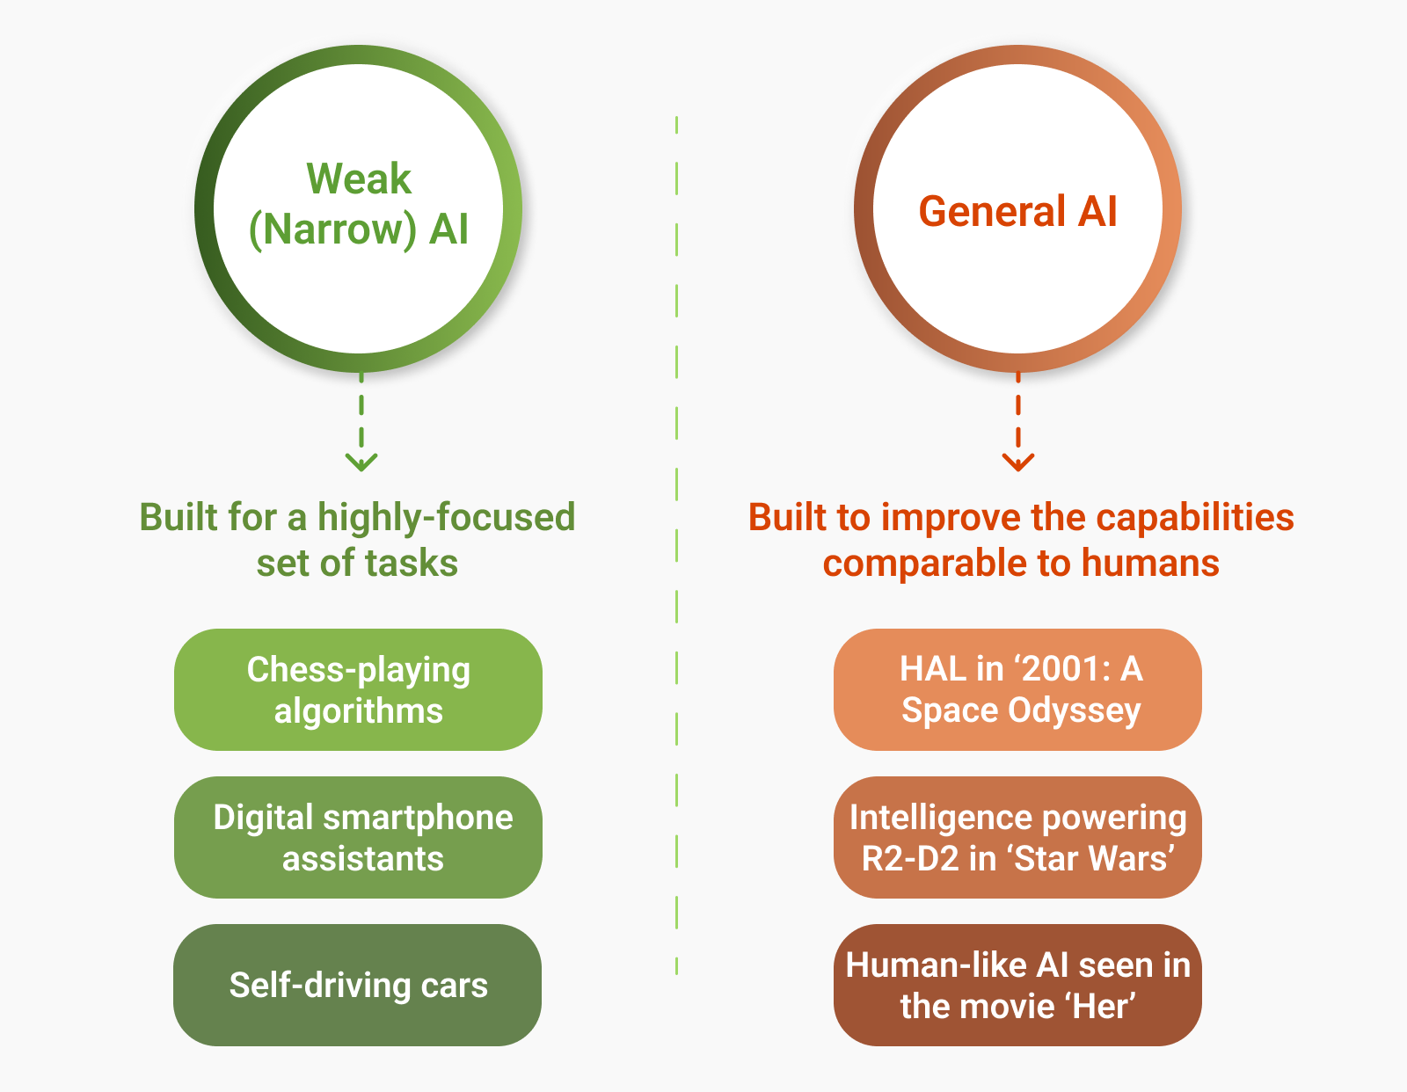
Part 1: What is AI?
Narrow AI vs General AI

Slide 19
Part 1: What is AI?
Narrow AI vs General AI
Chess playing AI
Image classification
Image generation
…

Slide 20
Part 1: What is AI?
Narrow AI vs General AI
Chatbots (ChatGPT, Bard)
AI robots like in the movie
…

Slide 21
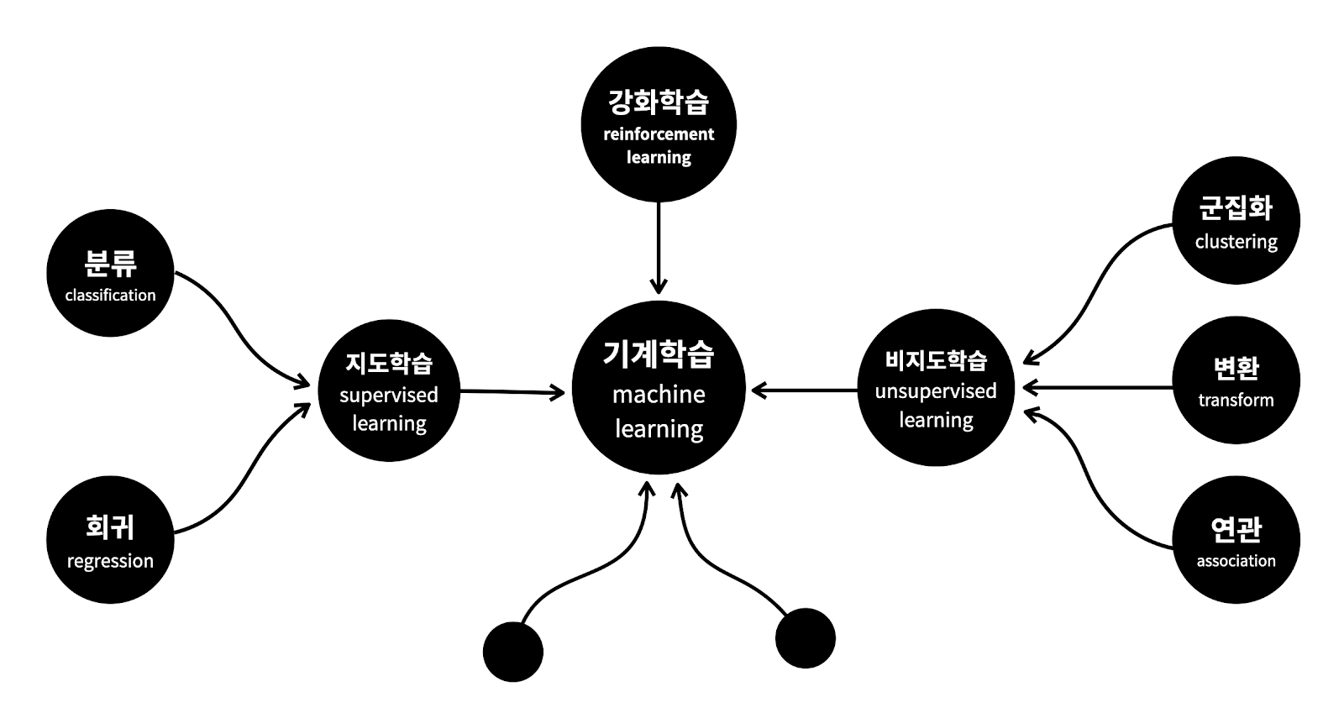
Part 2: Machine Learning Overview
Machine Learning

Slide 22
Part 2: What is AI?
Machine Learning

Slide 23
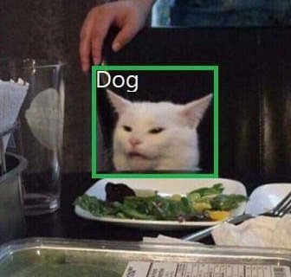
Part 3: Classification
Meme
Notes:
지도학습의 양대 산맥은 회귀와 분류입니다. 사실 여러분은 분류가 무엇인지 이미 알고 있습니다.
이전 예제에서 손톱을 깨무는 이미지들을 손톱이라는 이름으로 분류했던 것 기억나시죠?
그렇게 했더니 새로운 이미지가 나타났을 때 그것이 손톱인지, 정상인지를 분류할 수 있었습니다.
이것은 과거의 데이터를 통해서 배운다는 점에서 지도학습입니다. 그런데 결과가 숫자가 아니라 손톱, 정상과 같은 이름이네요. 이럴 때는 회귀를 사용하지 않습니다. 분류라는 방법을 이용해야 합니다. 앞으로 여러분이 어떤 문제를 만났는데 그 문제에서 추측하고 싶은 결과가 이름 혹은 문자라면 지도학습의 분류라는 키워드로 검색을 해보면 됨.

Slide 24
Part 3: Classification
Examples
독립변수 (Independent variable) | 종속변수 (Dependent variable) | 데이터를 만드는 방식
공부시간 | 합격 여부(합격, 불합격) | 사람들의 공부 시간을 입력받은 후 합격 여부를 확인
꽃의 잎 길이, 줄기 길이, 넓이 | 꽃의 종 | 꽃마다 잎의 길이와 넓이, 줄기의 길이 등의 데이터와 꽃의 종을 같이 기록
키, 몸무게, 시력, 지병 | 현역, 공익, 면제 | 키, 몸무게, 시력, 지병 등을 토대로 현역, 공익, 면제인지 확인
Notes:
여기는 분류의 사례들을 모아놓은 것인데, 한 번 둘러보면 될 듯 함.

Slide 25
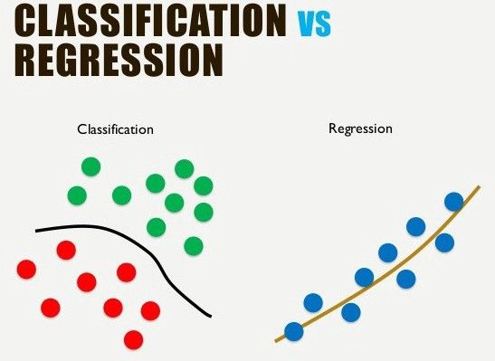
Part 3: Classification
Machine Learning
Notes:
이쯤에서 우리가 얼마나 유식해졌는지 변화를 느껴봅시다. 이제 여러분은 아래와 같은 설명을 이해할 수 있게 되었습니다.
“내가 가진 데이터에 독립변수와 종속변수가 있고, 종속변수가 숫자일 때 회귀를 이용하면 됩니다."
“내가 가진 데이터에 독립변수와 종속변수가 있고, 종속변수가 이름일 때 분류를 이용하면 됩니다."

Slide 26
Part 3: Classification
Notation in the industries
숫자
양적(Quantitative)
얼마나 큰지, 얼마나 많은지, 어느 정도인지를 의미
이름
범주(Categorical)
같은 특성을 지닌 부류나 범위를 의미
Notes:
산업에서는 숫자라는 다소 모호한 표현 대신에 ‘양적’이라는 말을 많이 사용합니다.
즉 얼마나 큰지, 얼마나 많은지, 어느 정도인지를 의미하는 데이터라는 뜻에서 ‘양적(量的, quantitative)'이라고 합니다.
누가 여러분에게 양적 데이터라고 말했다면 숫자라고 알아들으면 됩니다.
‘이름'이라는 표현 대신에 같은 특성을 지닌 부류나 범위를 의미하는 ‘범주(範疇, categorical)＇라는 말을 씁니다.

Slide 27
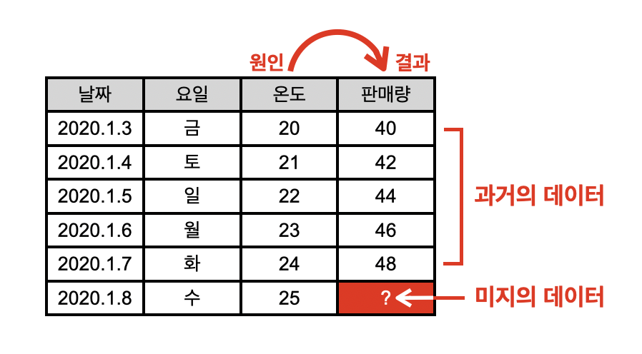
Part 4: Regression
Machine Learning
Notes:
지도 학습은 역사와 비슷합니다. 역사에는 과거에 있었던 사건이 원인과 결과로 기록되어 있습니다. 역사를 알면 어떤 사건이 일어났을 때, 그것의 결과로 어떤 일이 일어날지를 예측할 수 있게 됩니다. 마찬가지로, 지도학습은 과거의 데이터로부터 학습해서 결과를 예측하는 데에 주로 사용됩니다. ‘레모네이드 카페’ 예제를 다시 소환해봅시다. 표를 봐주세요.
일기예보를 보니 1월 8일에 온도가 25도라고 합니다. 우리가 궁금한 것은 1월 8일에는 몇 개가 판매될지를 예측하는 것입니다. 그래야 레몬이 몇 개가 필요한지 알 수 있을 테니까요. 즉, 과거에 대한 학습을 통해서 미지의 데이터를 추측하고 싶은 것이죠. 이때 머신러닝의 지도학습이 이용될 수 있습니다.
머신러닝의 지도학습을 이용하기 위해서는 우선 충분히 많은 데이터를 수집해야 합니다. 데이터는 독립변수와 종속변수로 이루어져 있어야 합니다. 이것을 지도학습으로 훈련시키면 컴퓨터는 모델을 만듭니다. 아마도 모델은 이렇게 생겼겠죠?
온도 X 2 = 판매량
일단 모델이 만들어지면, 모델을 사용하면 됩니다. 이 모델에 온도를 입력하면 판매량을 예측 할 수 있습니다. 만약 내일의 온도가 25도라면 몇 개가 판매될까요?
25도 X 2 = 50개
50개입니다.
즉, 머신러닝의 지도학습을 이용하면 온도X2라는 모델을 컴퓨터가 알아서 만들어주는 것입니다.
지도학습의 위력이 아직 실감이 안나죠? 지도학습은 이것보다 훨씬 복잡한 상황에서 진가를 발휘합니다. 상상력을 극단적으로 증폭해봅시다. 공학은 극단적인 상황을 위해서 존재한다는 것을 잊지 마세요.

Slide 28
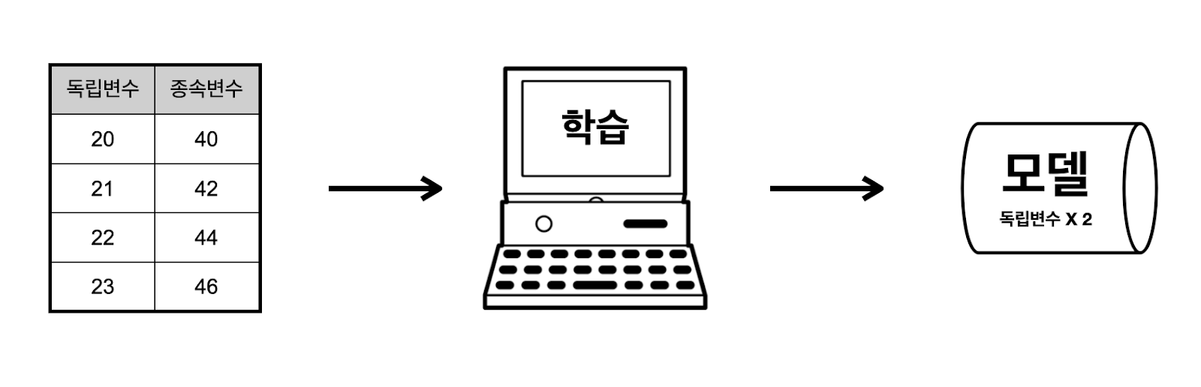
Part 4: Regression
Machine Learning
Notes:
이제 우리는 레모네이드 카페의 사장이 아닙니다. 2000만 명이 사용하는 온라인 쇼핑몰의 대표이사입니다. 심지어 우리 쇼핑몰은 유통기한이 짧은 농산물에 대한 새벽 배송도 하고 있습니다. 이런 상황에서 수요를 예측하는 것이 얼마나 중요하고, 어려운 일일까요? 이것을 사람이 계산으로 예측한다는 것은 불가능한 일입니다. 바로 이런 문제를 머신러닝의 지도학습이 해결해줄 수 있습니다. 머신러닝이 없었다면 새벽 배송은 불가능했을지도 모릅니다. 지도학습의 위력이 실로 대단하지 않나요?
지도학습을 하기 위해서는 우선 과거의 데이터가 있어야 합니다. 그리고 그 데이터를 독립변수(원인)와 종속변수(결과)로 분리해야 합니다. 독립변수와 종속변수의 관계를 컴퓨터에게 학습시키면 컴퓨터는 그 관계를 설명할 수 있는 공식을 만들어냅니다. 이 공식을 머신러닝에서는 ‘모델’이라고 합니다. 좋은 모델이 되려면 데이터가 많을수록, 정확할수록 좋습니다.
일단 모델을 만들면 아직 결과를 모르는 원인을 모델에 입력했을 때 결과를 순식간에 계산해서 알려줍니다.

Slide 29
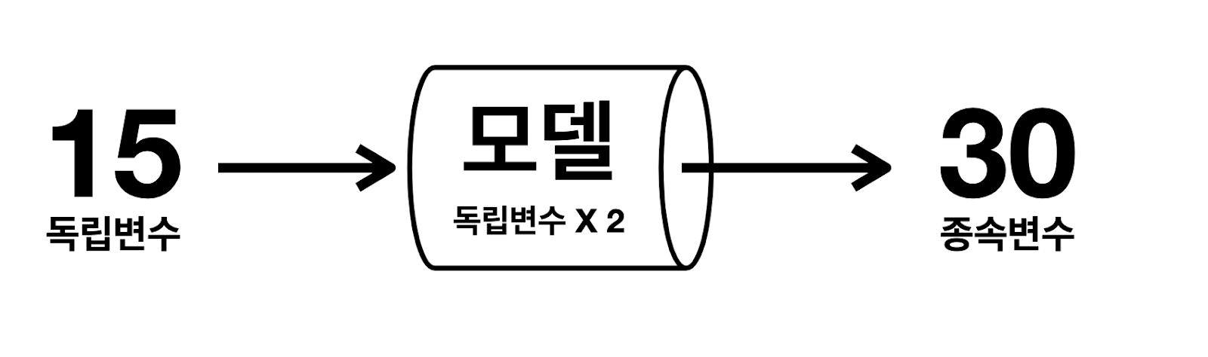
Part 4: Regression
Machine Learning
Notes:
과거에는 이런 공식을 만들려면 고도의 실험과 수학이 필요했습니다. 그래서 공식이란 소수의 엘리트들만의 전유물이었습니다. 대중들은 엘리트들이 만든 공식의 소비자로 만족해야 했습니다. 하지만, 머신러닝이 등장하면서 과거와는 비교도 할 수 없을 정도로 적은 지식과 노력으로 나의 공식을 만들어서 사용할 수 있게 되었습니다. 저는 머신러닝을 이렇게 정의하고 싶습니다.

Slide 30
Part 4: Regression
Machine Learning
Notes:
예측하고 싶은 종속변수가 숫자일 때 보통 회귀라는 머신러닝의 방법을 사용합니다. 레모네이드 예제가 바로 회귀를 이용한 것입니다. 그림을 다시 가져와봤습니다.
우리가 예측하고 싶은 1월 8일의 판매량은 어떤 형태의 데이터인가요? 숫자입니다. 숫자를 예측하고 싶다면 무엇을 써야 한다고요? 회귀, 영어로 Regression입니다.
앞으로 어떤 문제를 만났는데 그 문제에서 예측하고 싶은 결과가 숫자라면 지도학습 회귀라는 키워드로 검색하면 됨.

Slide 31
Part 4: Regression
Examples
독립변수 (Independent variable) | 종속변수 (Dependent variable) | How to make data?
공부시간 | 시험점수 | 사람들의 공부 시간을 입력받은 후 점수를 확인
온도 | 레모네이드 판매량 | 온도, 그날의 판매량 기록
집의 위치, 역세권 여부 등 | 집의 가격 | 집부터 역까지의 거리, 주변 편의시설 개수 등의 값을 기록
Notes:
여기는 회귀의 사례들을 모아놓은 것인데, 한 번 둘러보면 될 듯 함.

Slide 32
Quiz
면적(평) | 온도(섭씨) | 판매량(개)
1000 | 10 | 100
200 | 26 | 200
300 | 31 | 300
계절 | 날씨 | 휴가지
봄 | 비 | 바다
여름 | 흐림 | 산
가을 | 맑음 | 강
Notes:
위의 데이터들은 양적 데이터인가요? 범주형 데이터인가요?
힌트를 주자면
종속변수가 양적 데이터라면 회귀를 사용하면 됩니다.
종속변수가 범주형 데이터라면 분류를 사용하면 됩니다.
우리가 알게 된 것을 정리해봅시다.
지도학습
분류, 회귀
양적, 범주형

Slide 33
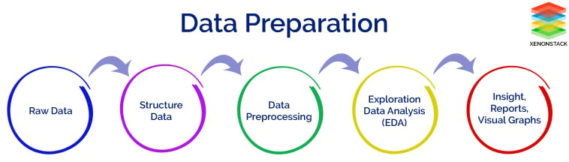
Part 5: Data preprocessing
Notes:
위의 데이터들은 양적 데이터인가요? 범주형 데이터인가요?
힌트를 주자면
종속변수가 양적 데이터라면 회귀를 사용하면 됩니다.
종속변수가 범주형 데이터라면 분류를 사용하면 됩니다.
우리가 알게 된 것을 정리해봅시다.
지도학습
분류, 회귀
양적, 범주형

Slide 34
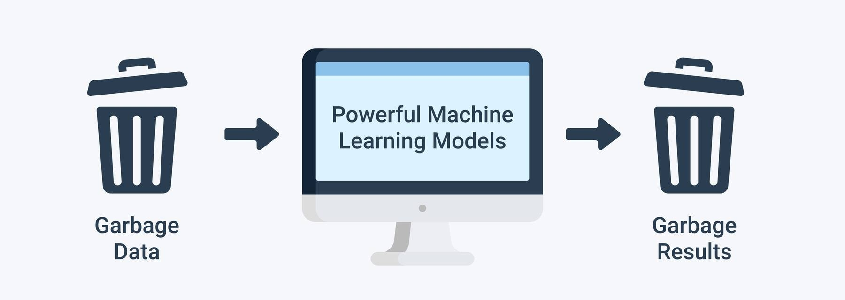
Part 5: Data preprocessing
Why preprocessing is important?
Notes:
여기는 회귀의 사례들을 모아놓은 것인데, 한 번 둘러보면 될 듯 함.

Slide 35
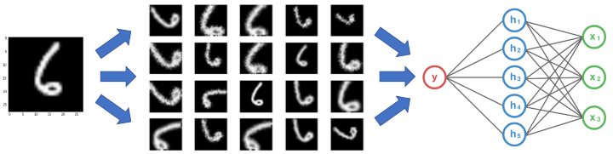

Part 5: Data preprocessing
Why preprocessing is important?
Training
Notes:
여기는 회귀의 사례들을 모아놓은 것인데, 한 번 둘러보면 될 듯 함.

Slide 36
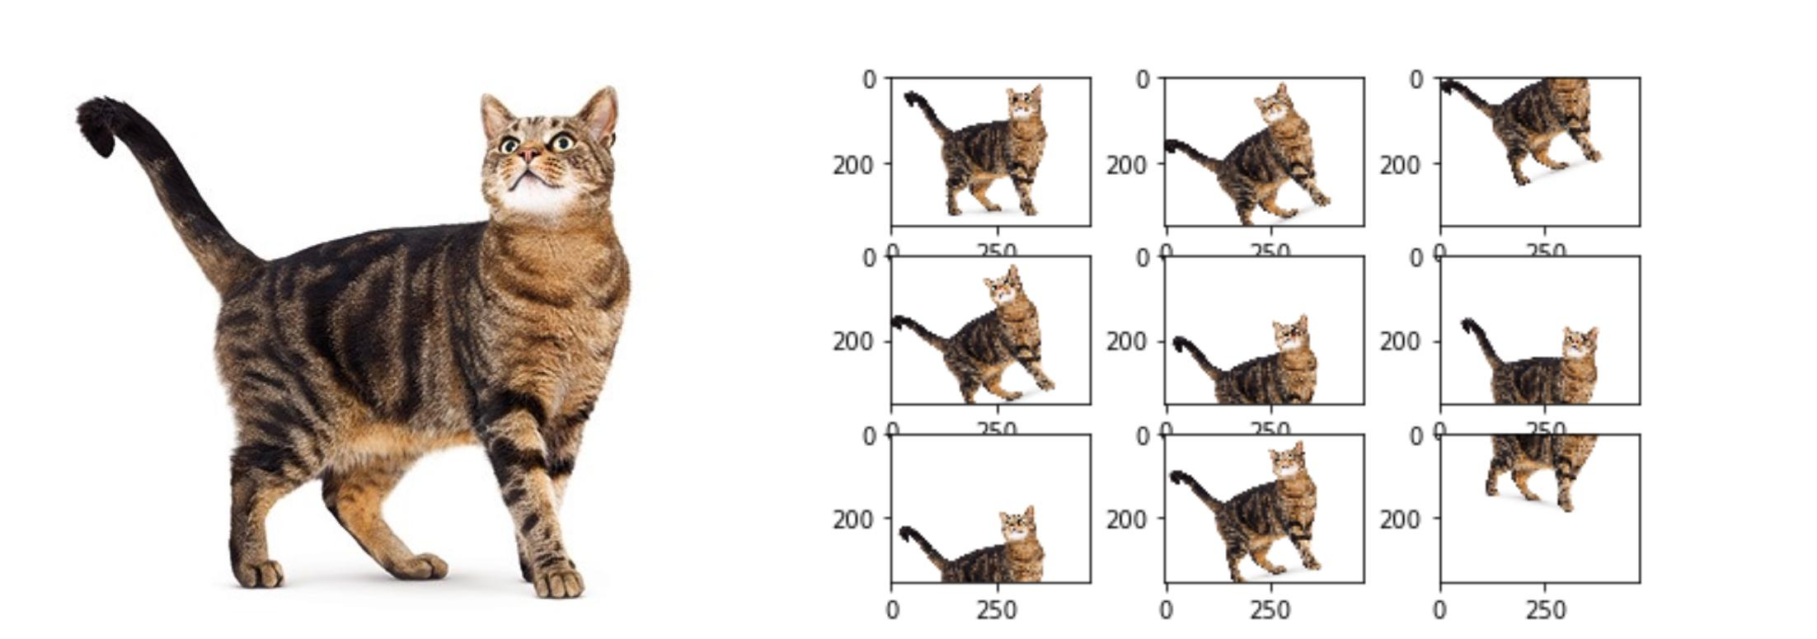
Part 5: Data preprocessing
Why preprocessing is important?
Notes:
여기는 회귀의 사례들을 모아놓은 것인데, 한 번 둘러보면 될 듯 함.

Slide 37
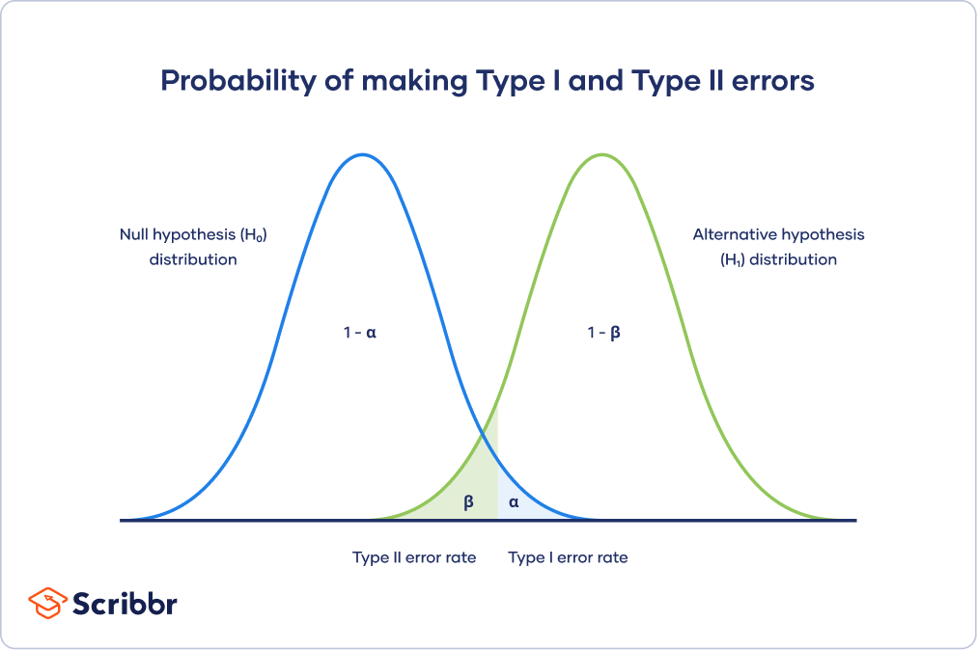
Part 5: Data preprocessing
Why preprocessing is important?
Better data
Better classification model
Better Result!
(Lower error)
Notes:
여기는 회귀의 사례들을 모아놓은 것인데, 한 번 둘러보면 될 듯 함.

Slide 38
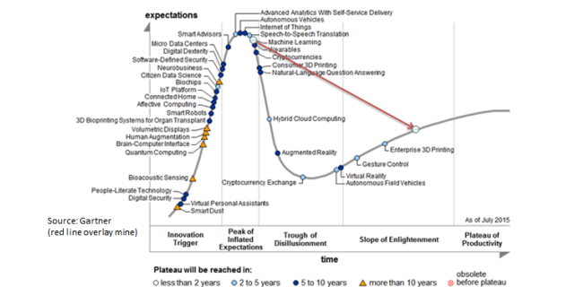


Trends

Slide 39

Trends
Large Language Model
Generative AI

Slide 40
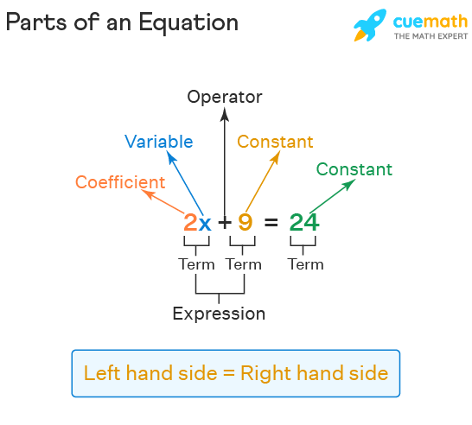
Reminder
LECTURE KEYPOINTS
Intuitive understanding
Understanding of equation
With visualization

Slide 41

Q&A
Jiwoon Lee
이지운
Email. metr0jw@outlook.com
Phone. +82-10-3326-2914
Kwangwoon University
School of Computer Information and Engineering
Member of BCML Lab.

